Slide 1

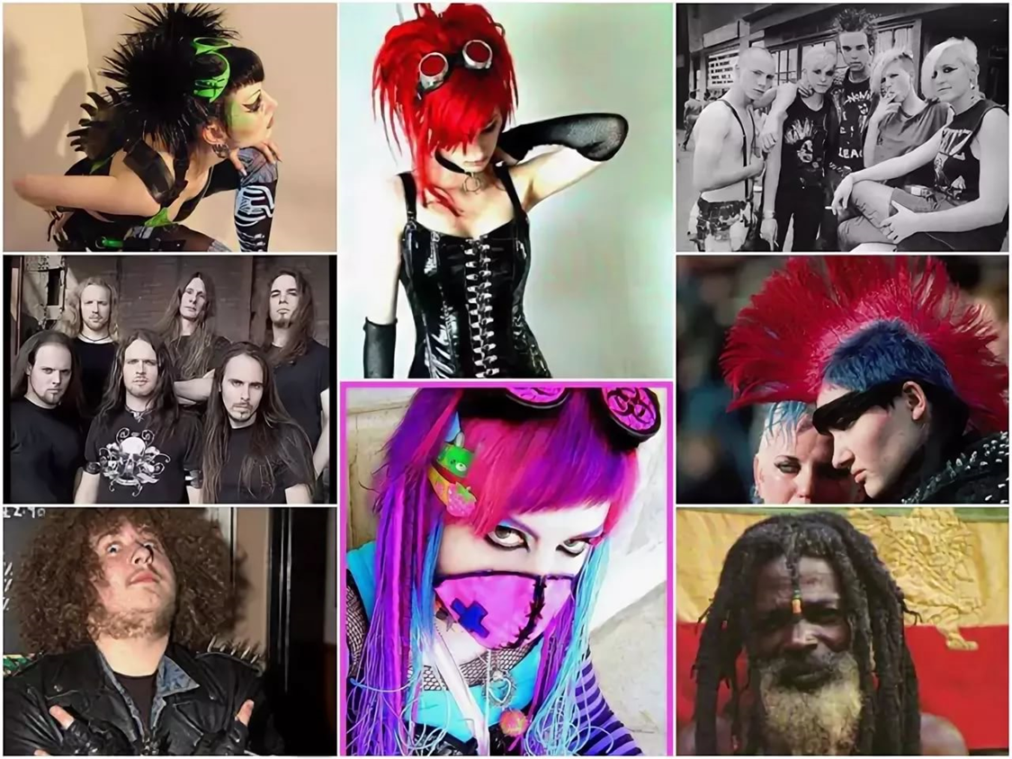

Slide 2
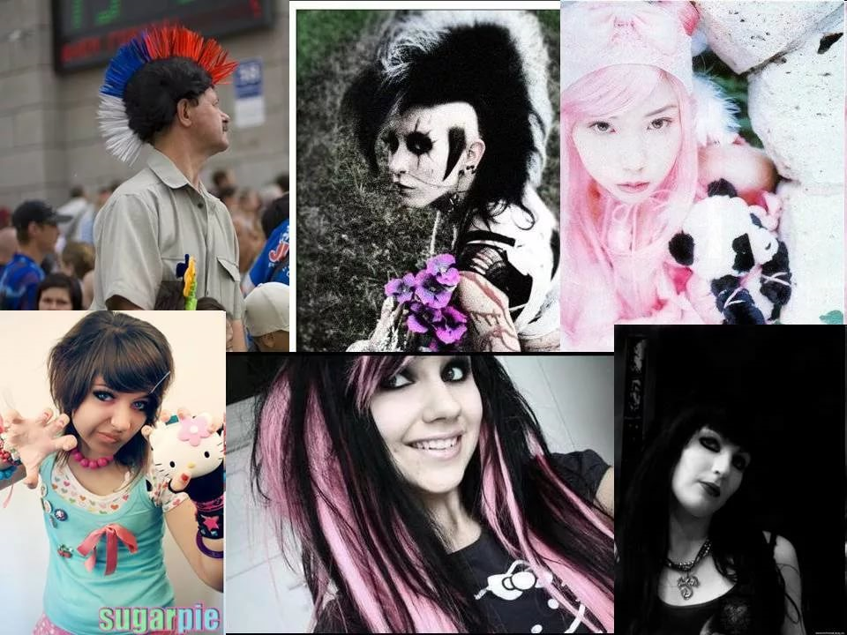
Молодёжные субкультуры
За или против?

Slide 3
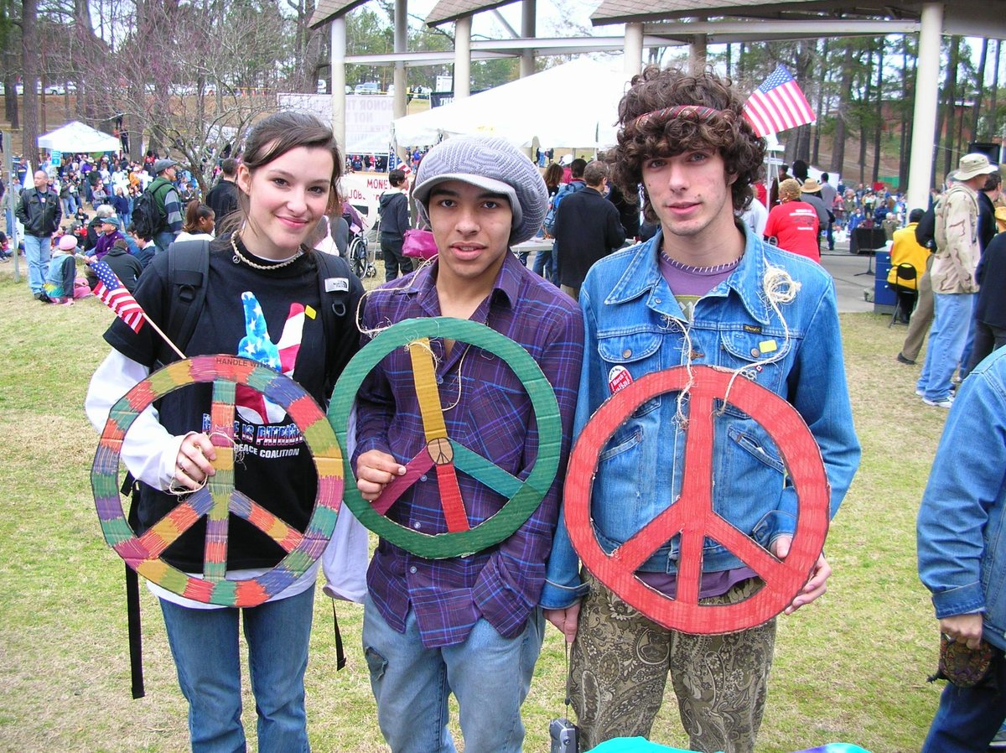
История термина
В 1950 г. американский социолог Дэвид Райэмен в своих исследованиях вывел понятие субкультуры, как группы людей преднамеренно избирающих стиль и ценности, предпочитаемые меньшинством. Дик Хэрбидж в своей книге «Субкультура: значение стиля» писал – субкультуры привлекают людей со схожими вкусами, которых не удовлетворяют общепринятые стандарты и ценности.
В СССР для обозначения членов
молодёжных субкультур использовался
Термин «Неформальные объединения
молодёжи», отсюда жаргонное слово
«неформалы».

Slide 4

Молодёжная субкультура?
Это культура определённого молодого поколения,
обладающего общностью:
Стиля жизни
Поведения
Групповых норм
Ценностей
Стереотипов

Slide 5

Отличительные черты субкультур:
Стиль одежды;
Поклонение различным жанрам музыки;
Манера поведения;
Определённый сленг;
Общественные убеждения

Slide 6
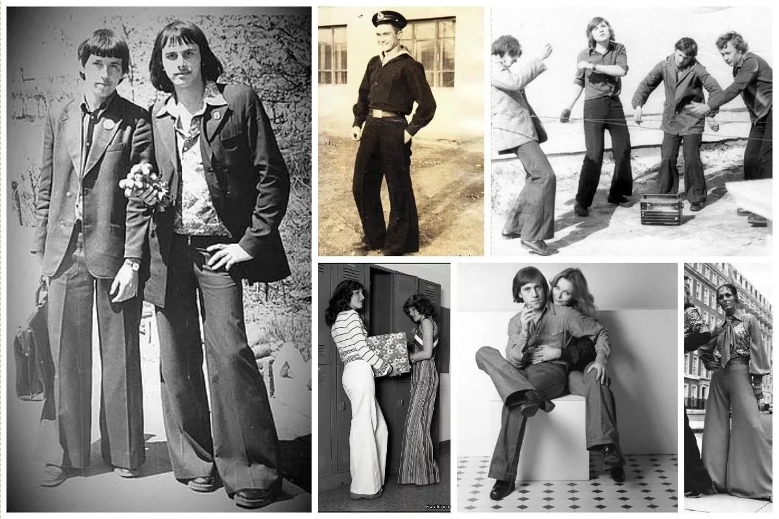
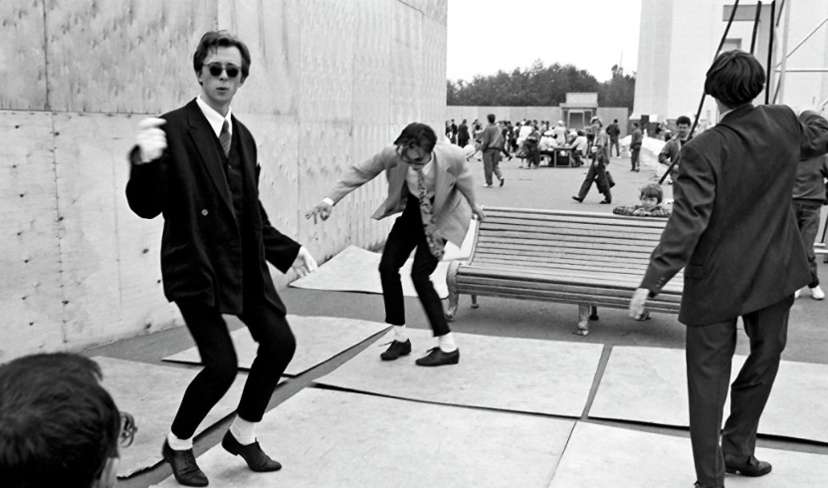
История возникновения молодёжных субкультур в России
1950-е годы - Первая волна
«неформалов»
«СТИЛЯГИ»

Slide 7
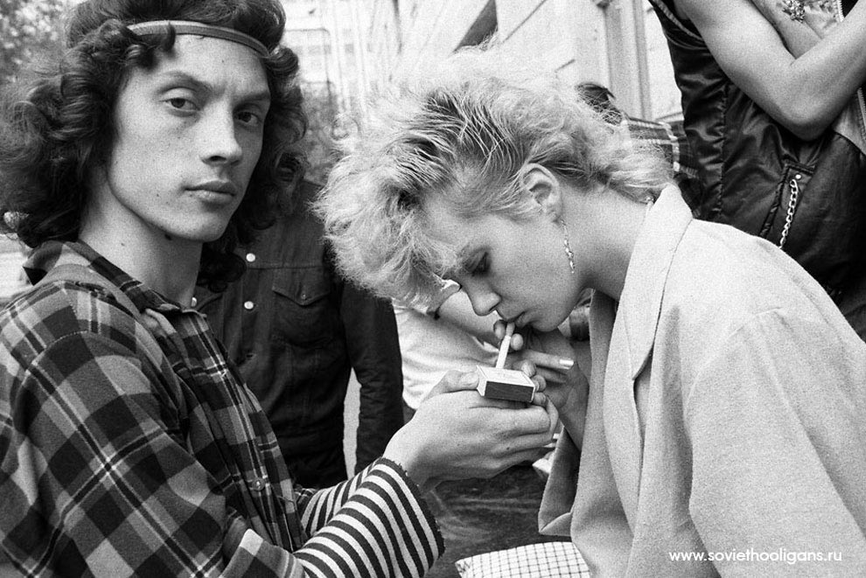
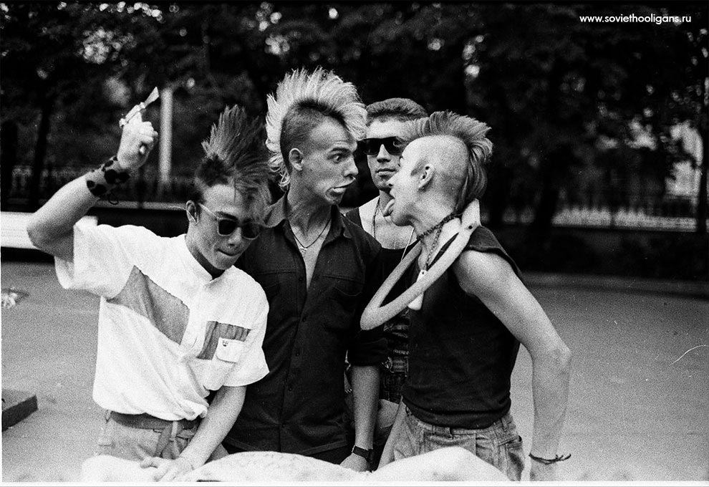
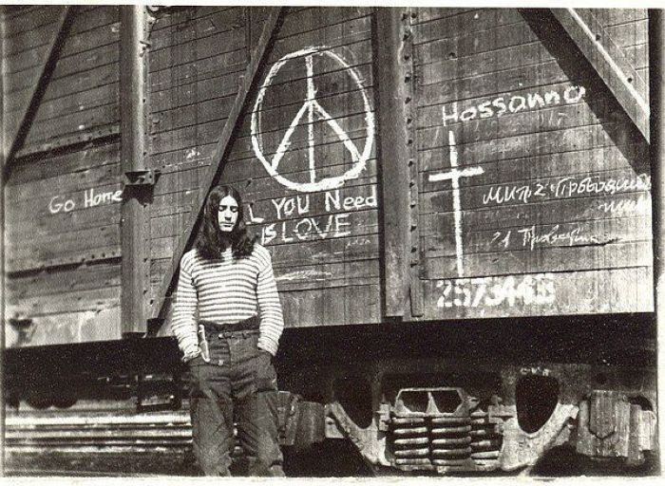
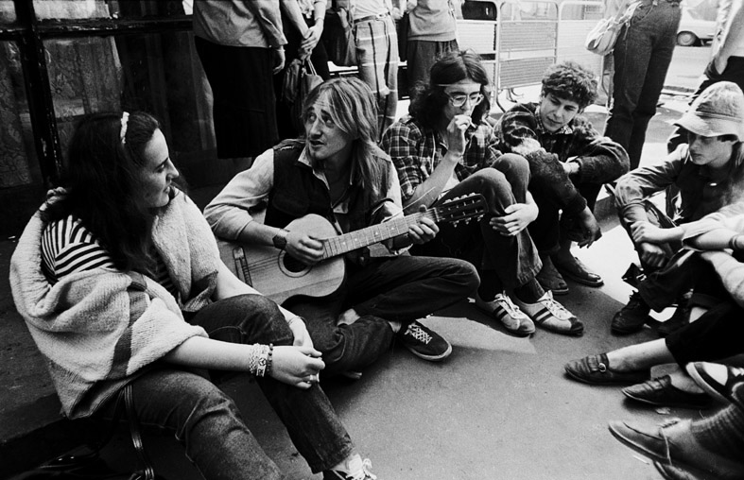
Вторая волна «неформалов» 1970-е годы
Молодёжное движение приобретает важную составляющую – рок-музыку.
Возникает советская хипповская субкультура под
названием «Система». Обновляясь каждые два-три года она вбирала в себя и панков, и металлистов и даже
криминогенных люберов

Slide 8
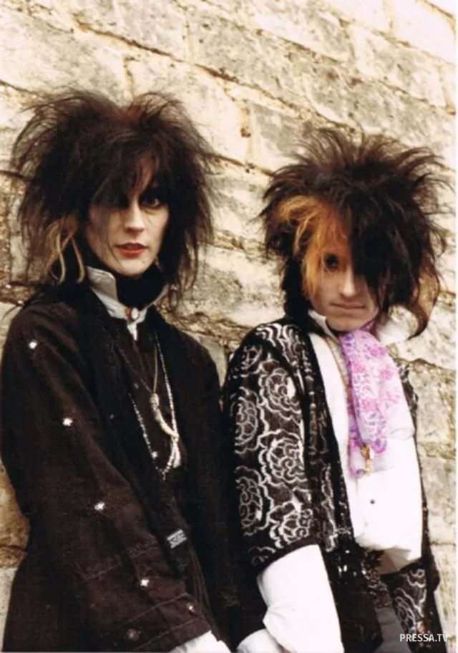
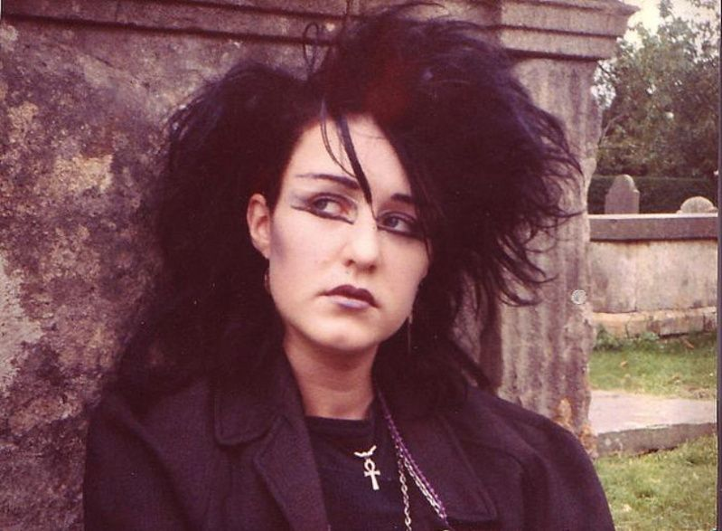
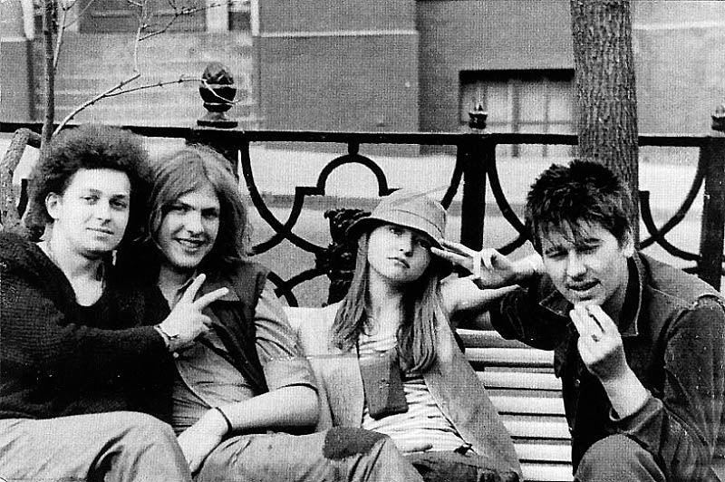
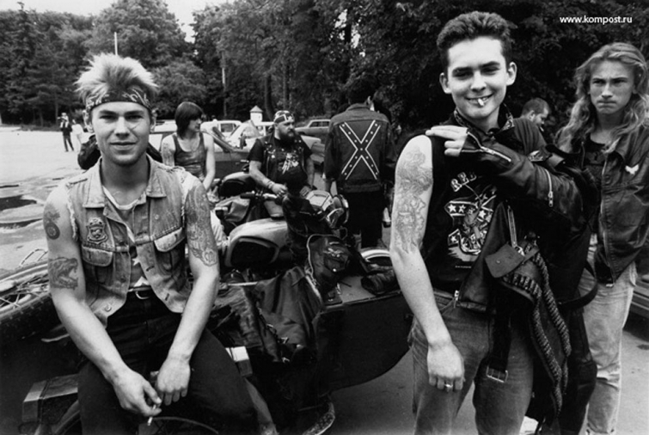
«Третья волна» молодёжных движений
В 1986 году существование неформальных групп было признано официально.
Российские «неформалы» стремились копировать характер течений западной
молодёжной культуры.

Slide 9
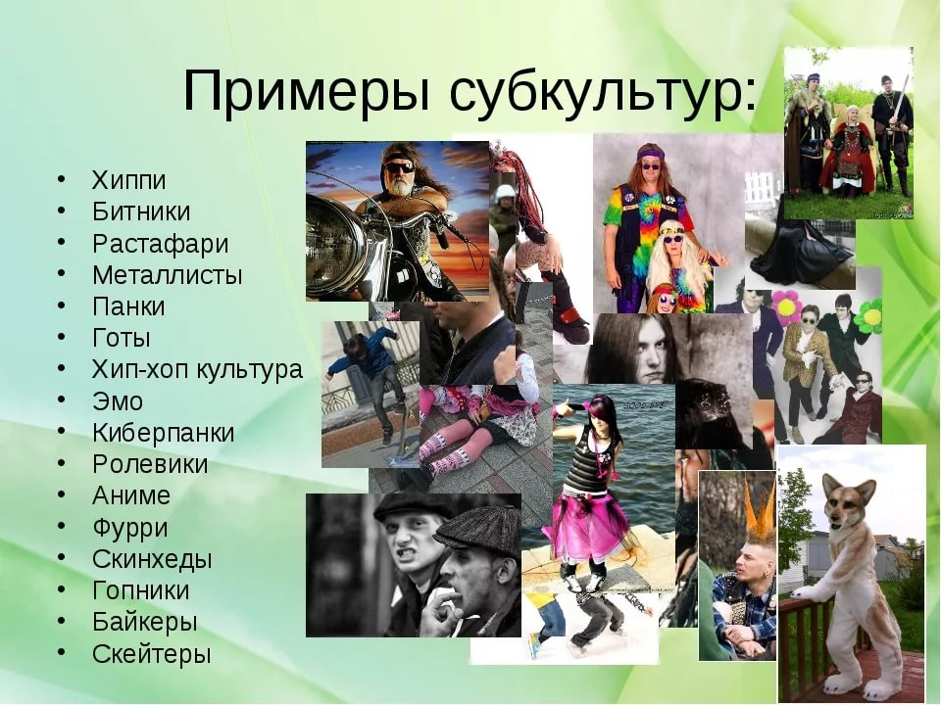

Slide 10
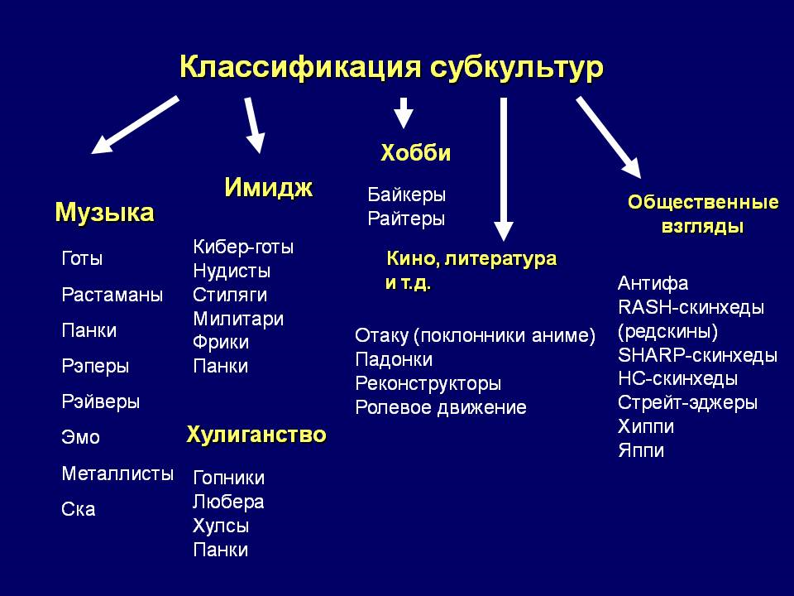

Slide 11

Каковы же причины объединения молодых людей
в неформальные группы?
Нежелание быть как все
Одиночество
Непонимание в семье
Неуспеваемость в школе и отчуждение школьного коллектива
Желание утвердиться, привлечь к себе внимание
Дань моде
Возрастные увлечения, потребность в необычных эмоциональных
впечатлениях
Вызов обществу, возможность проявить протест
Идейные убеждения
Отсутствие интереса к чему либо и цели в жизни
Копирование образцов западной культуры
Способ развлечься

Slide 12
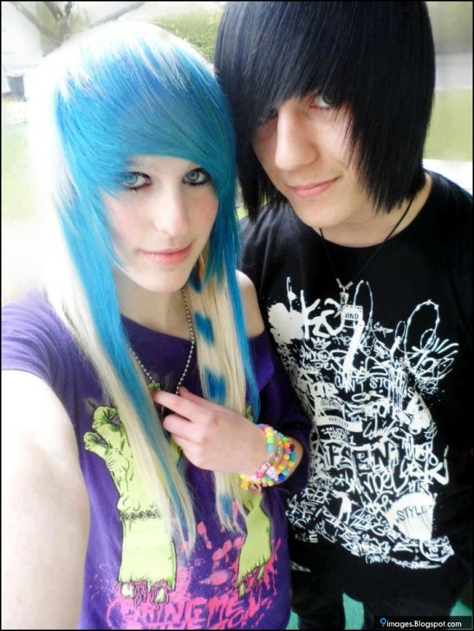
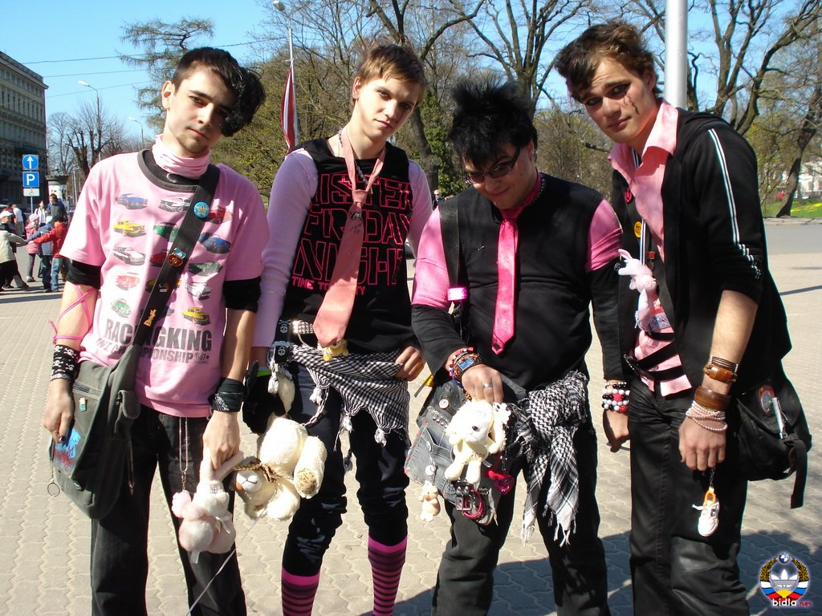
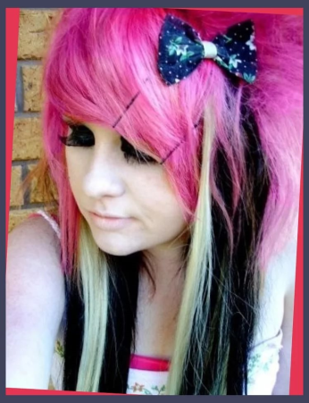
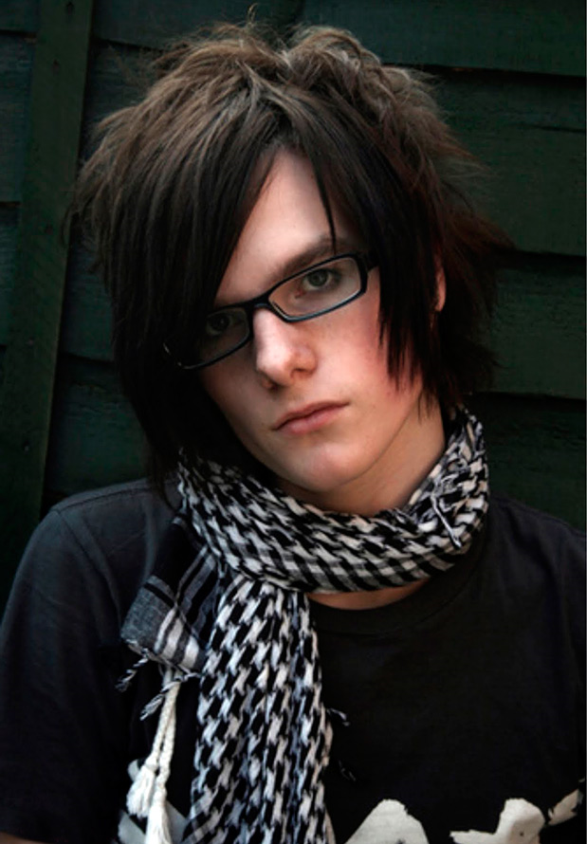
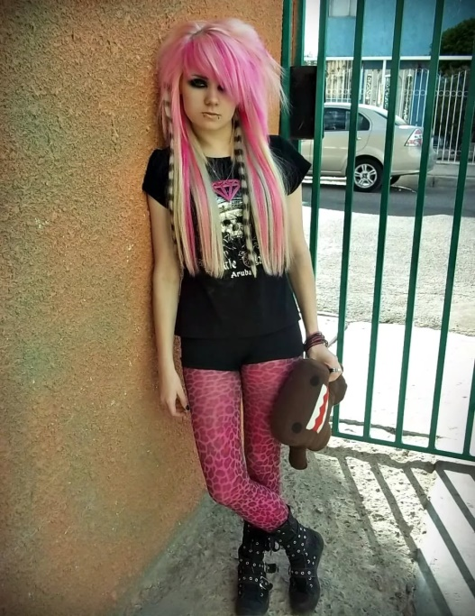
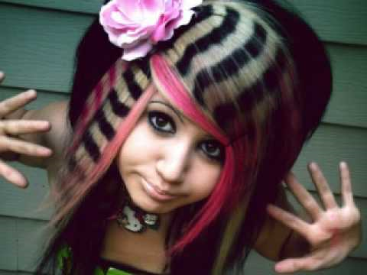

Slide 13

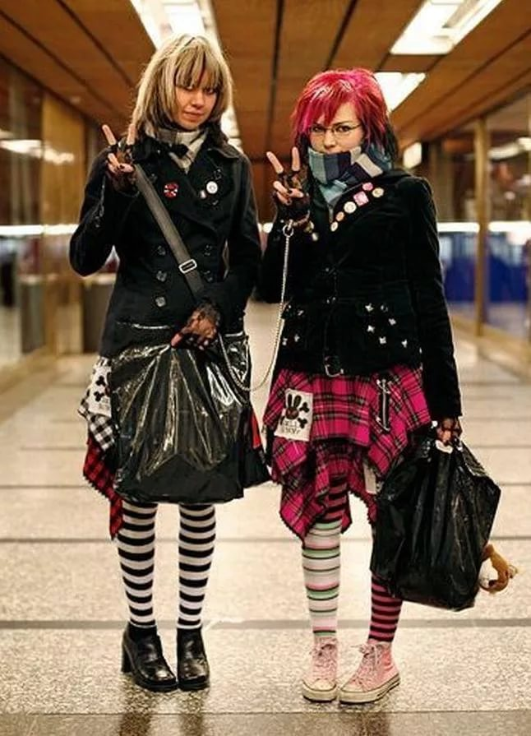
ЭМО – (англ. сокращение от
«эмоциональный») – термин, обозначающий
особый вид хардкор-музыки. В ЭМО-музыке
присутствует очень красивый, мелодичный вокал
и обязательно надрывный скрипящий. Этот вид
вокала называется «Скрим-вокал» от англ. слова
«Крик». Идеология ЭМО сосредоточена вокруг
внутренних ощущений и эмоций человека.
Основные понятия эмо: грусть, тоска и любовь
выражаются в музыкальном исполнении.
В более широком смысле быть эмо означает
находиться в печали и писать стихи.
Субкультура ЭМО возникла в середине
80-х годов 20 века в Британии.

Slide 14
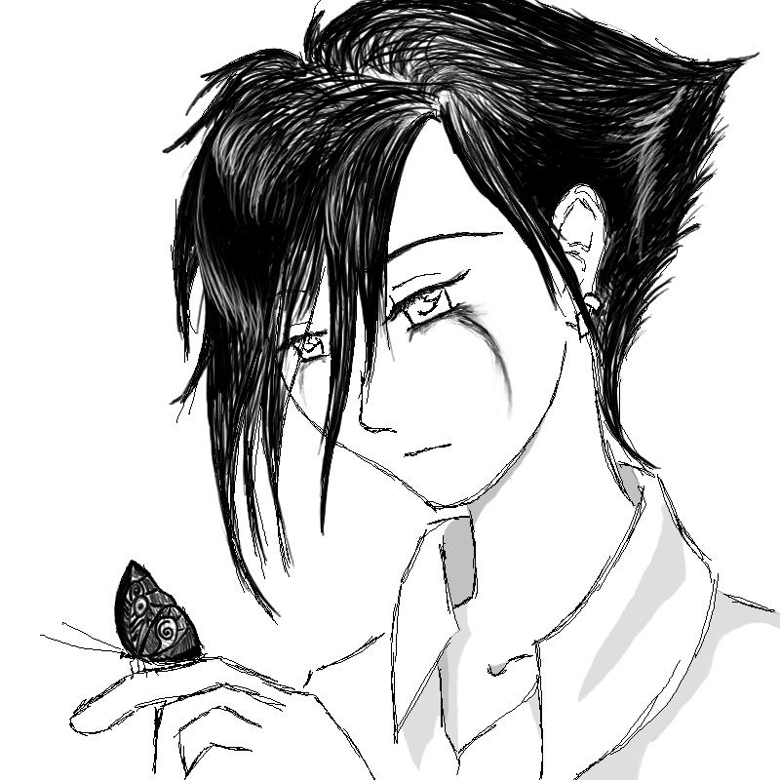
ЭМО-кид – ранимый депрессивный подросток
со скошенной на бок чёлкой, бледным лицом,
грустными выразительными глазами,
в чёрно-розовой одежде. Духовными
идеалами являются правдивость,
честность и верность. Лишены агрессивности.
И парни и девушки очень женственны и их
порой отличить очень сложно.
Бисексуальность – распространённое
явление среди этого «братства».

Slide 15
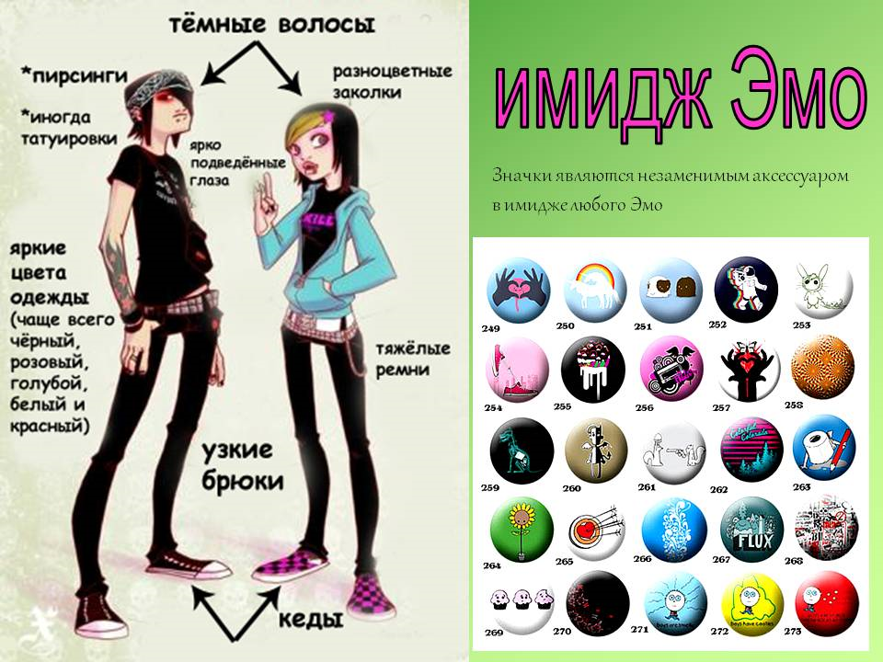
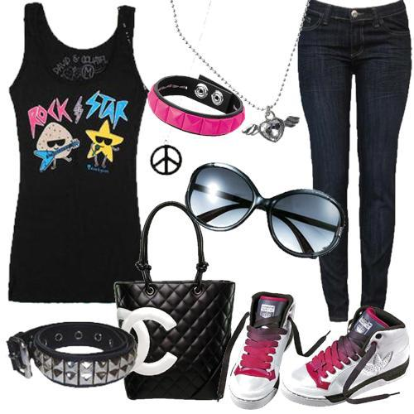

Slide 16
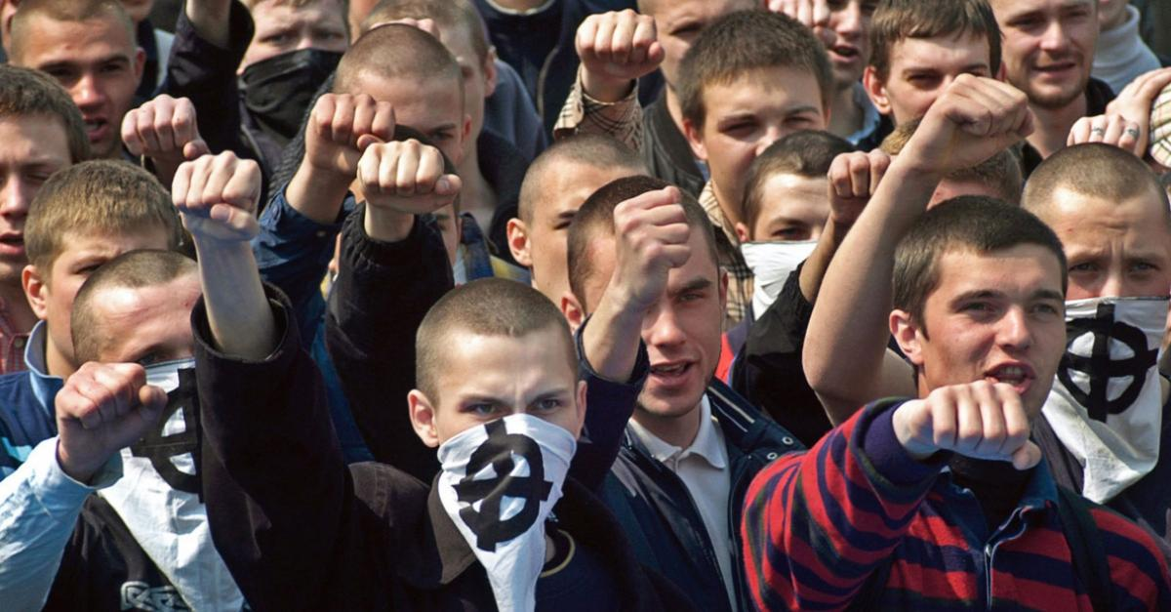
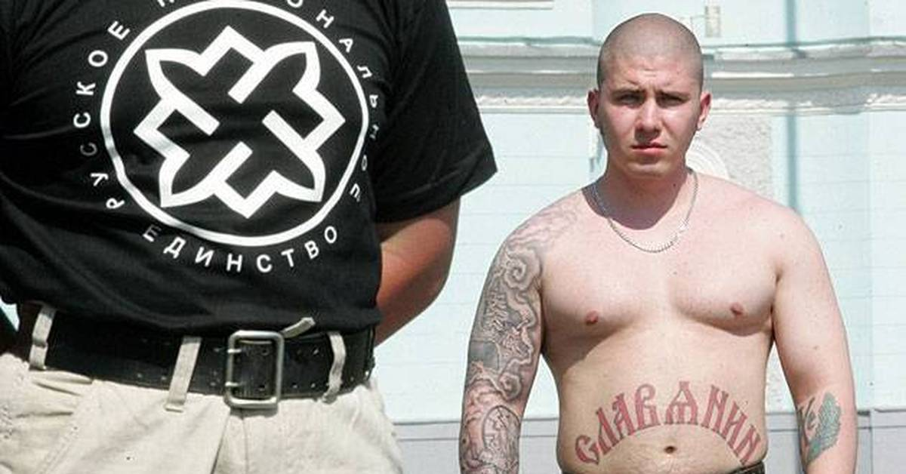
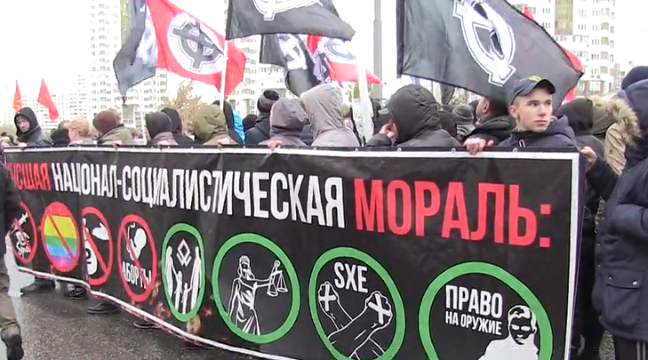
СКИНХЕДЫ

Slide 17


Slide 18
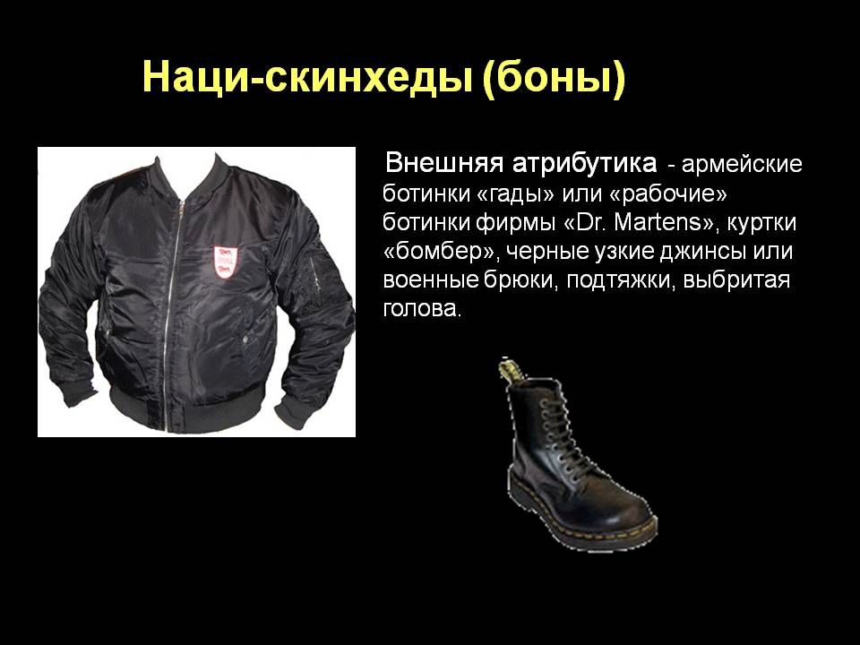

Slide 19


Slide 20
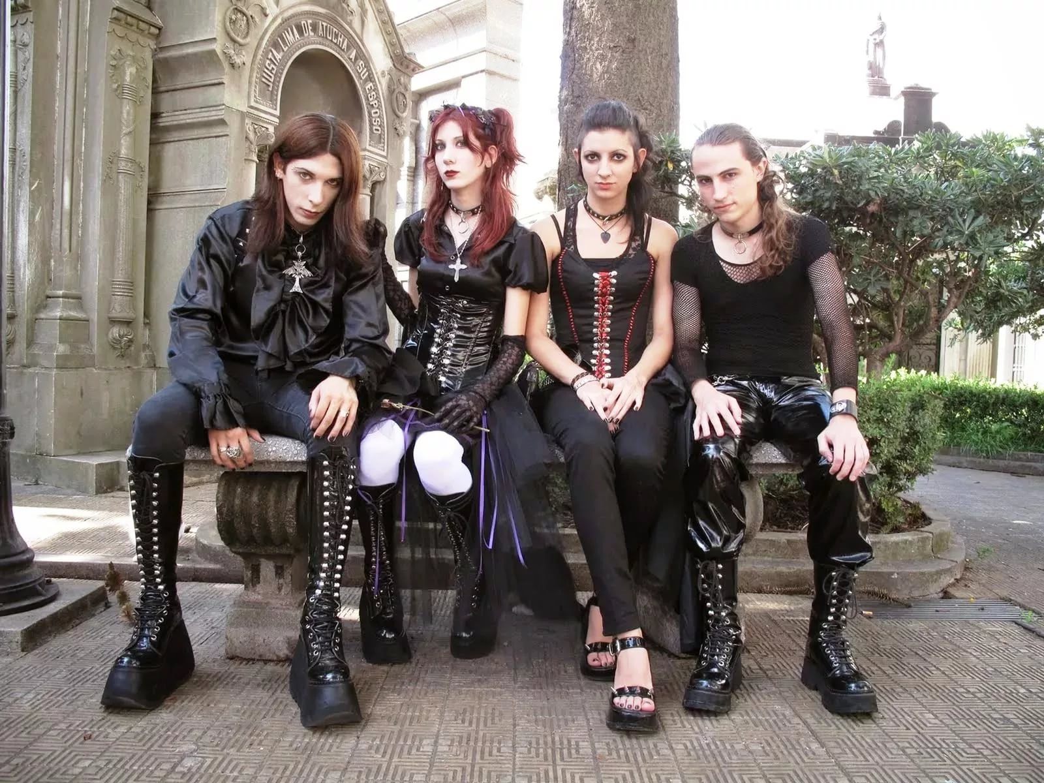
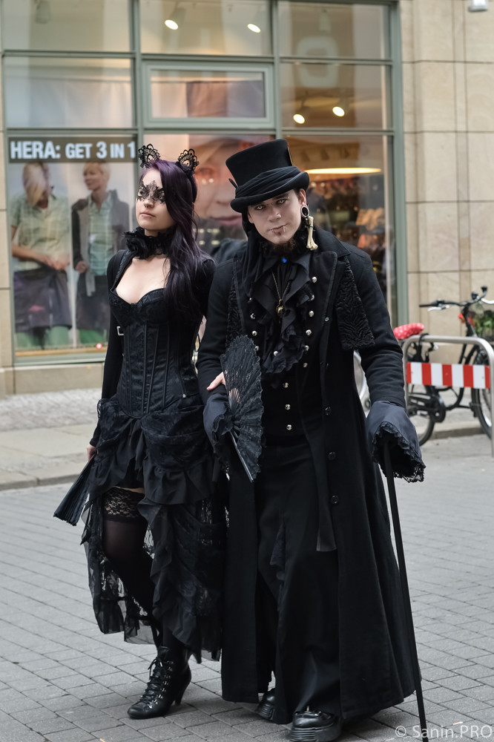

Slide 21
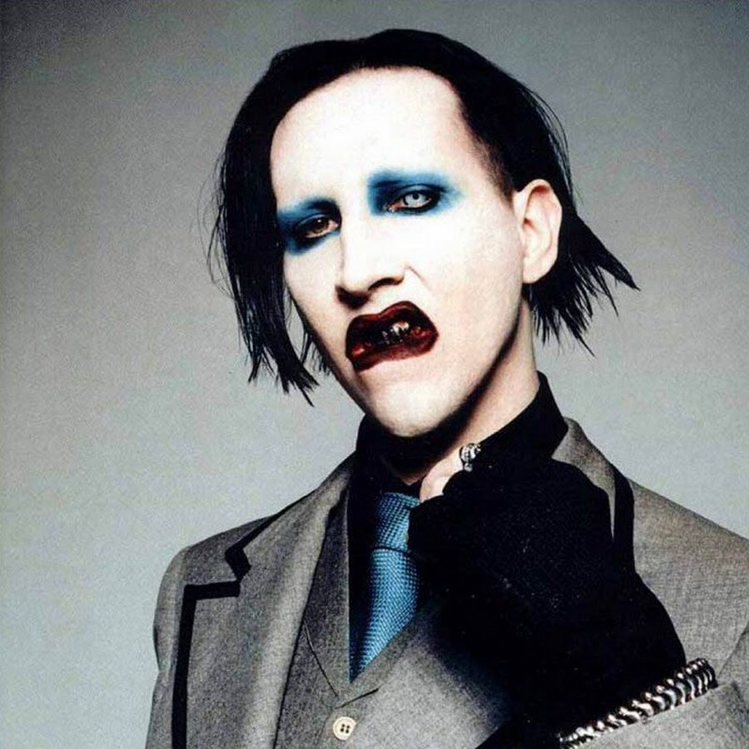
КТО ТАКИЕ ГОТЫ?
(от англ. goths – готы, варвары ): молодёжное
движение, несущее мрачный депрессивный
оттенок выражения к жизни своих поклонников.
Готическая субкультура берёт своё начало в
70-х годах XX века, когда одним из популярных
движений музыки был панк-рок.
Основоположником третьего поколения готики
является всем известный Мэрилин Мэнсон. Он
сформировал готический стереотип в одежде:
стиль одеваться во всё чёрное и украшать себя
большим количеством серебряных украшений.
Считается, что готы склонны к издевательствам
над животными, связанным с культом
жертвоприношений. Охотно заимствуют
вампирскую, кладбищенскую, киберпанковскую
эстетику. Приветствуют всё, что относится к
тёмной стороне бытия, связанной со смертью.
Мэрилин Мэнсон – американский рок певец

Slide 22
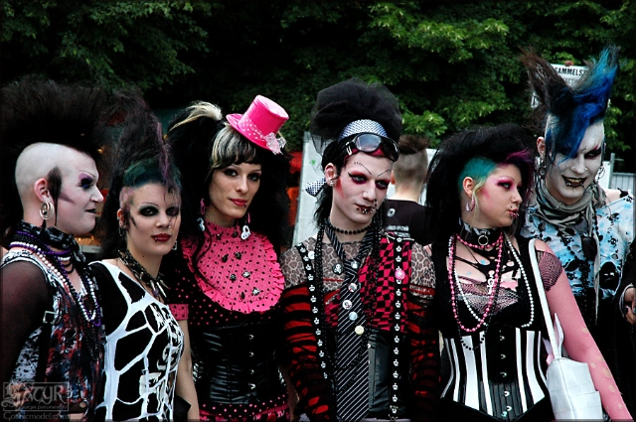
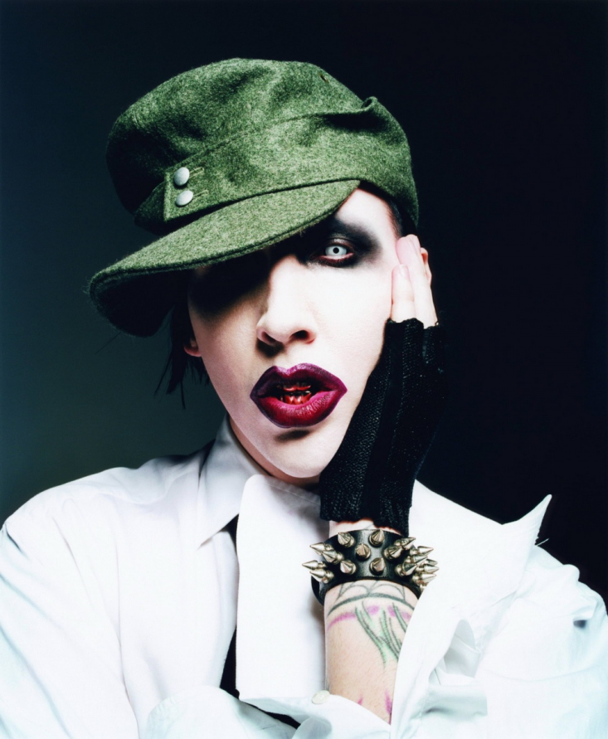
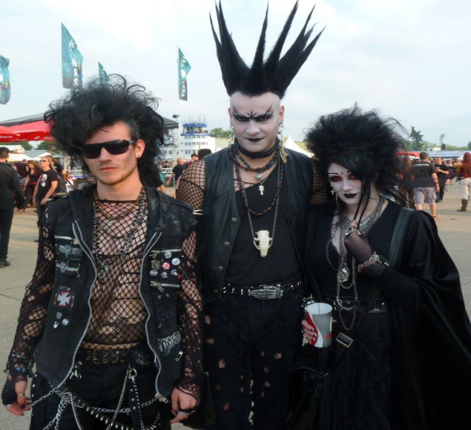
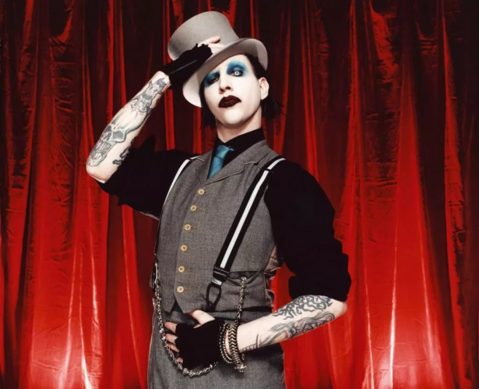
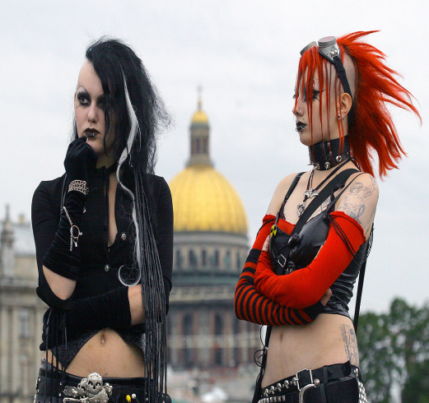

Slide 23
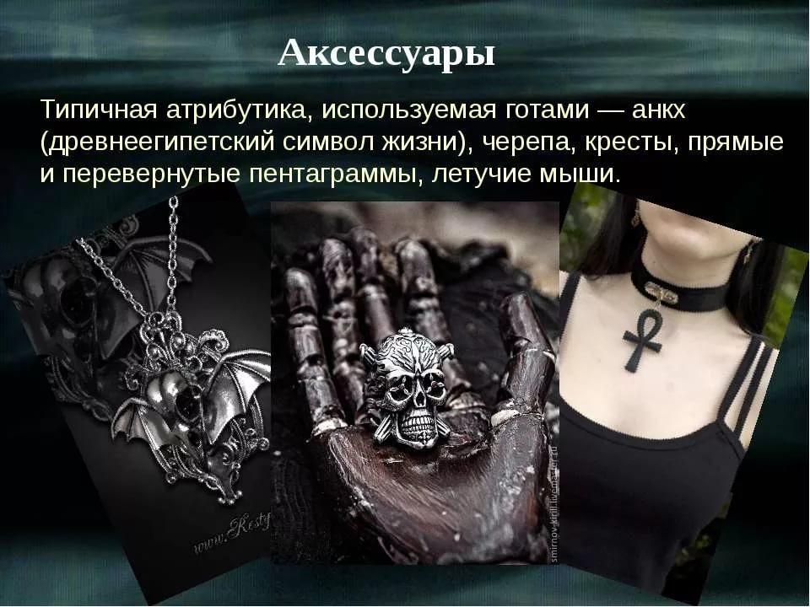

Slide 24
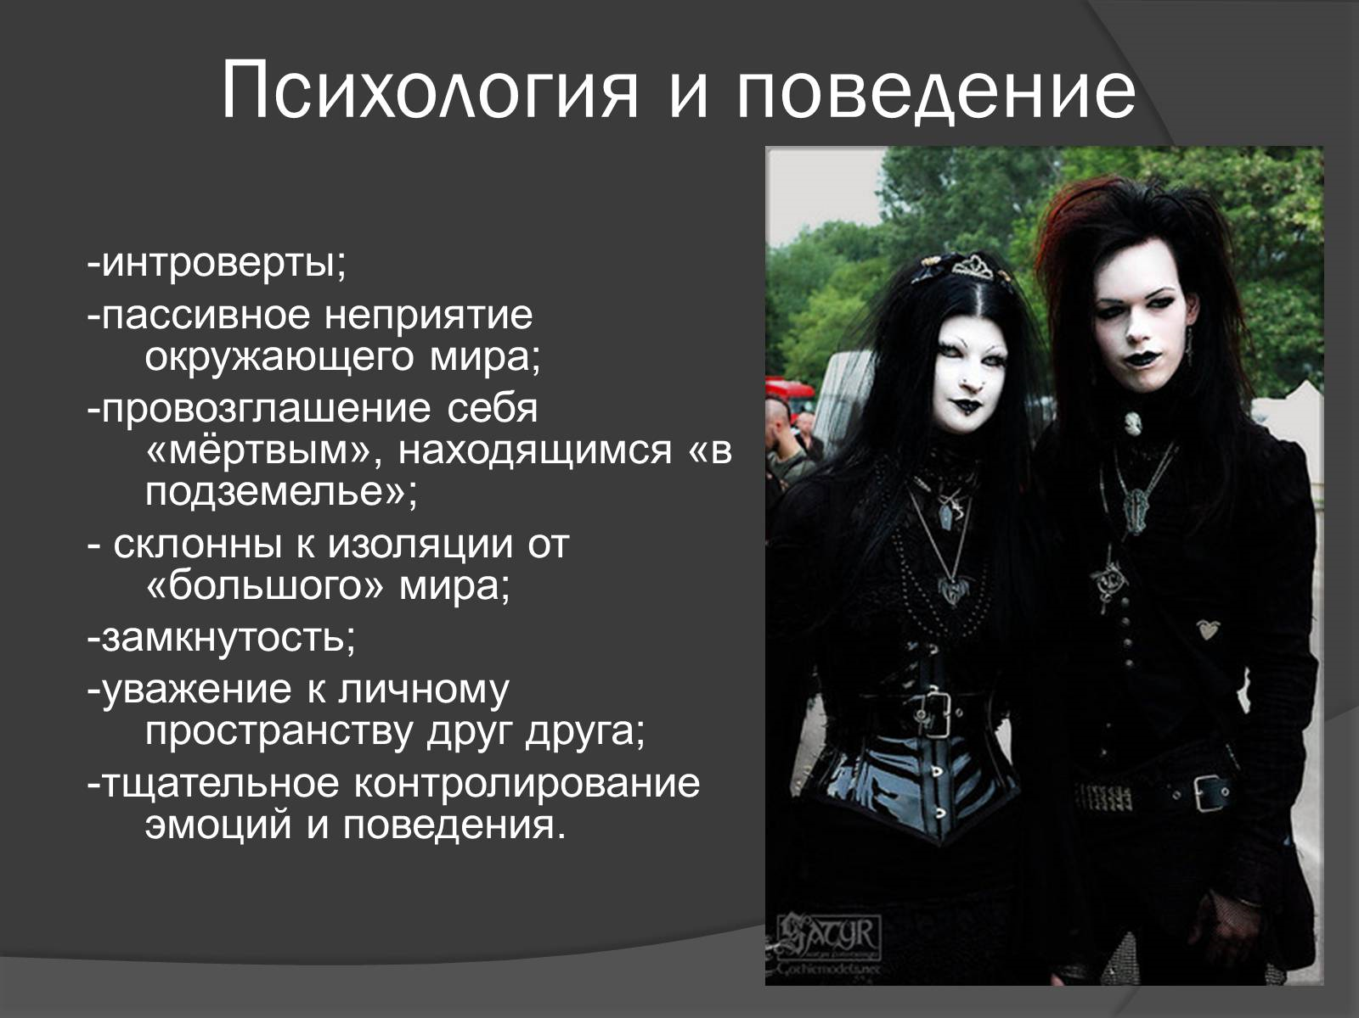

Slide 25
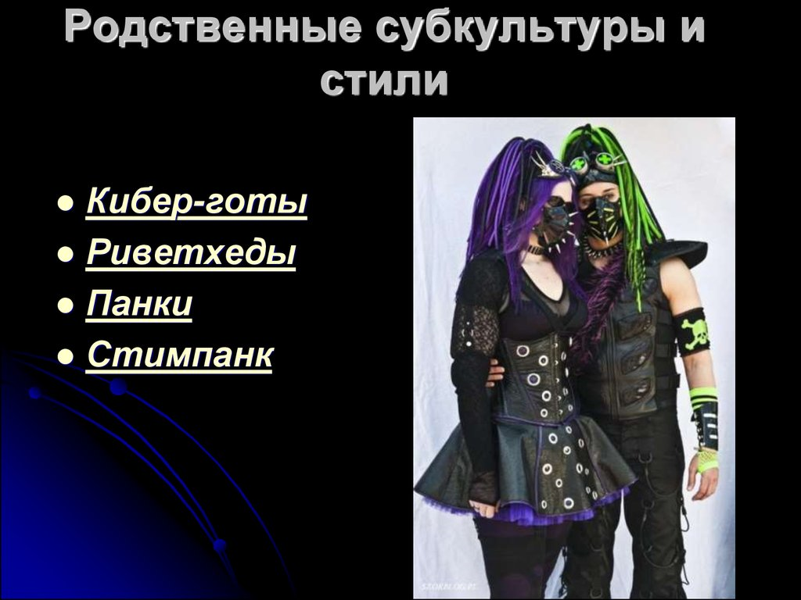

Slide 26
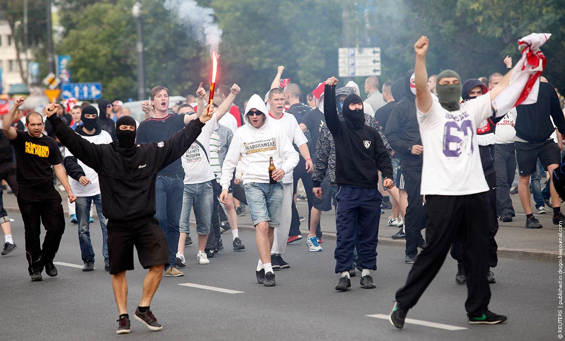
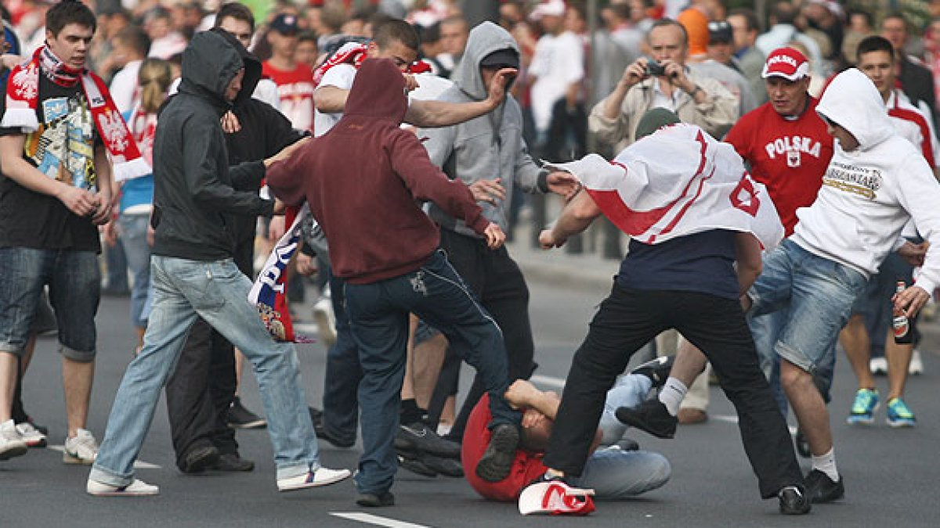
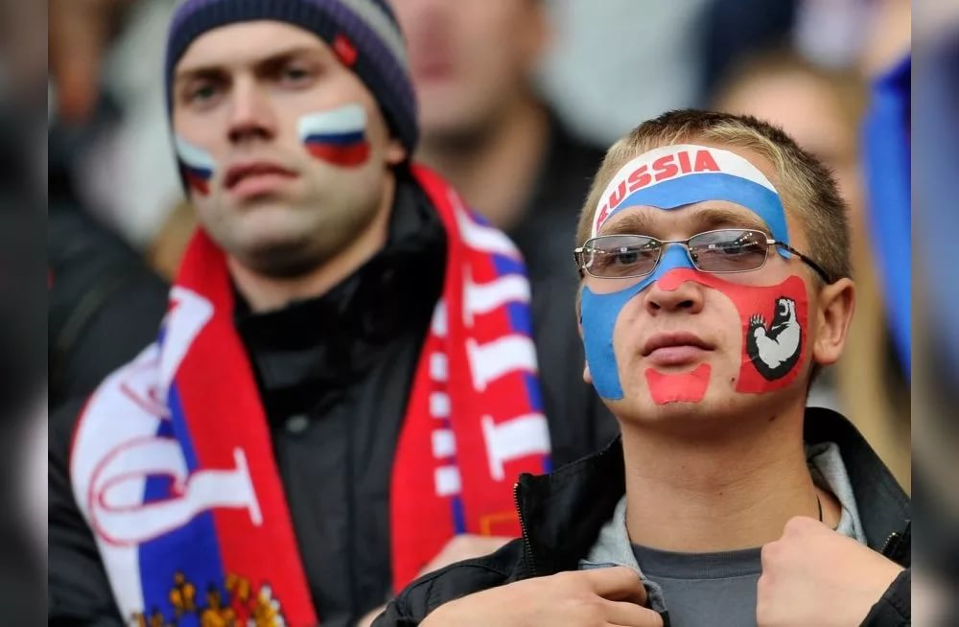
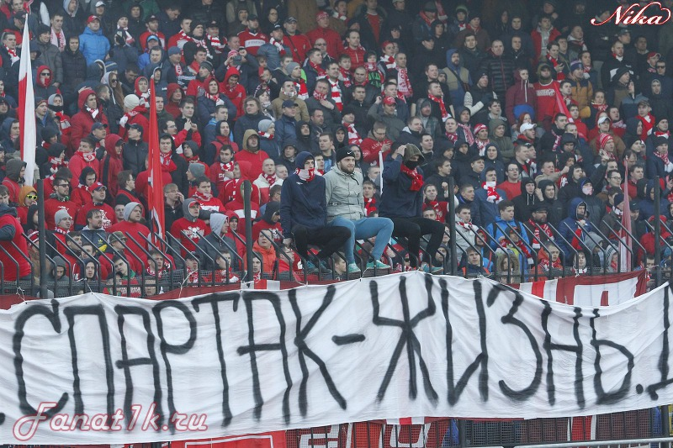

Slide 27
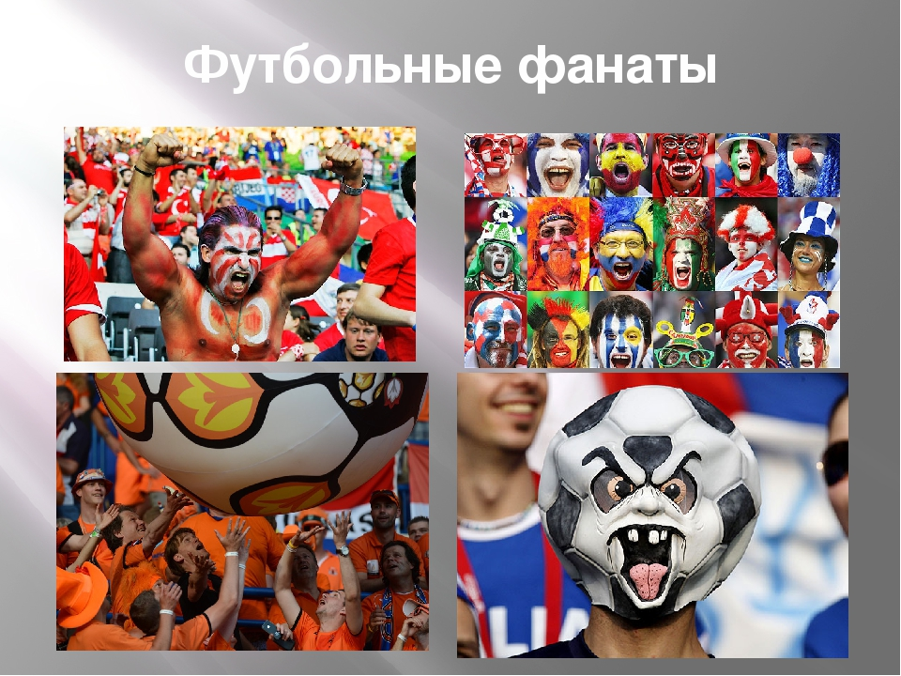
Клетчатые кепки, спортивная
одежда известных марок,
агрессивное поведение на улице.
Майки с именем звёзд мирового
футбола.
Их объединяет любовь к
различным футбольным командам,
часто дерутся между собой
«защищая честь клуба».

Slide 28
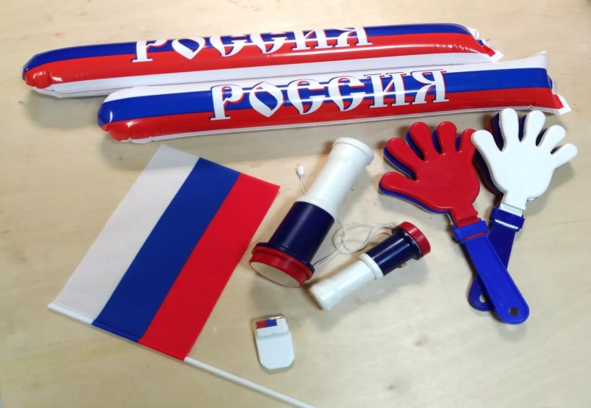
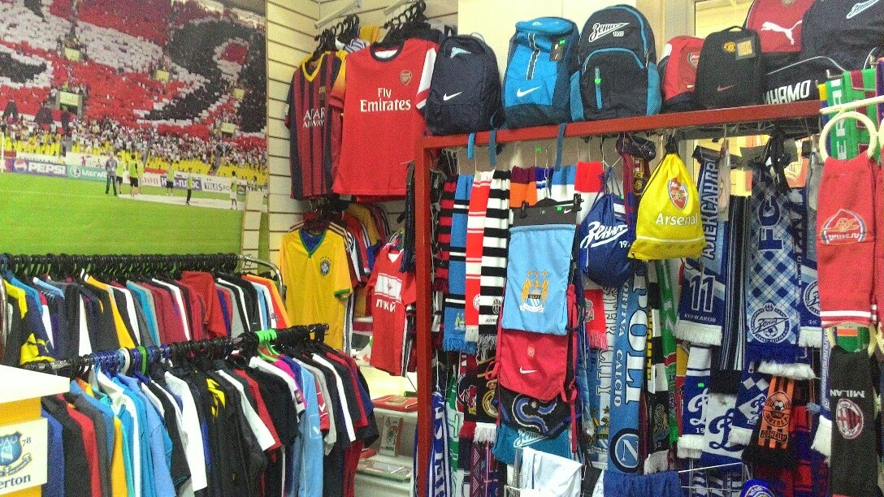
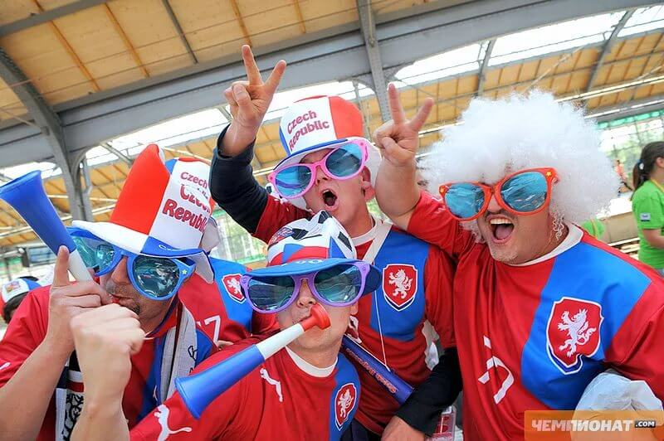
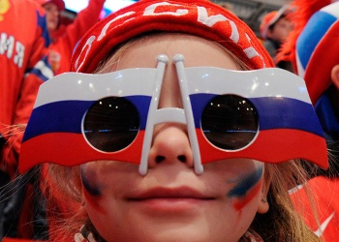

Slide 29
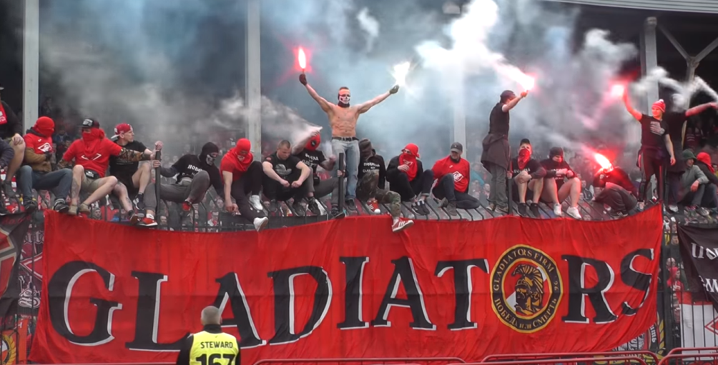

ФУТБОЛЬНЫЕ ФАНАТЫ («Хулиганы», «Хулсы»)
Футбольных фанатов считают субкультурой
близкой к криминальной. Усугубляется это
тем, что болельщики – одна из самых
активных подростковых групп в России.
Группа спартаковских болельщиков
«Гладиаторы» избегает драк, но защищает «младших» новичков). Они
пропагандируют «чистый образ жизни».
Среди подобных группировок есть и такая
Как «Колдырь бой-фронт»
(«колдырь» на сленге – «пьяница»),
это болельщики-алкоголики.
Возрастная категория их составляет
17-18 лет, но есть и постарше.

Slide 30


Slide 31


Slide 32

Спасибо за внимание!

Slide 33

Твой выбор
Выбери любовь, а не ненависть, Выбери радость и смех, а не злобу и уныние. Выбери созидание, а не разрушение. Выбери стойкость, а не слабость. Выбери хвалу, а не хулу. Выбери врачевание, , а не раны. Выбери умение дарить, а не отнимать. Выбери действие, а не болтовню. Выбери широту, а не ограниченность. Выбери рост, а не гниение. Выбери молитву, а не проклятие. Выбери жизнь, а не смерть.

